Slide 1
Система распознавания личности человека
Команда:123

Slide 2
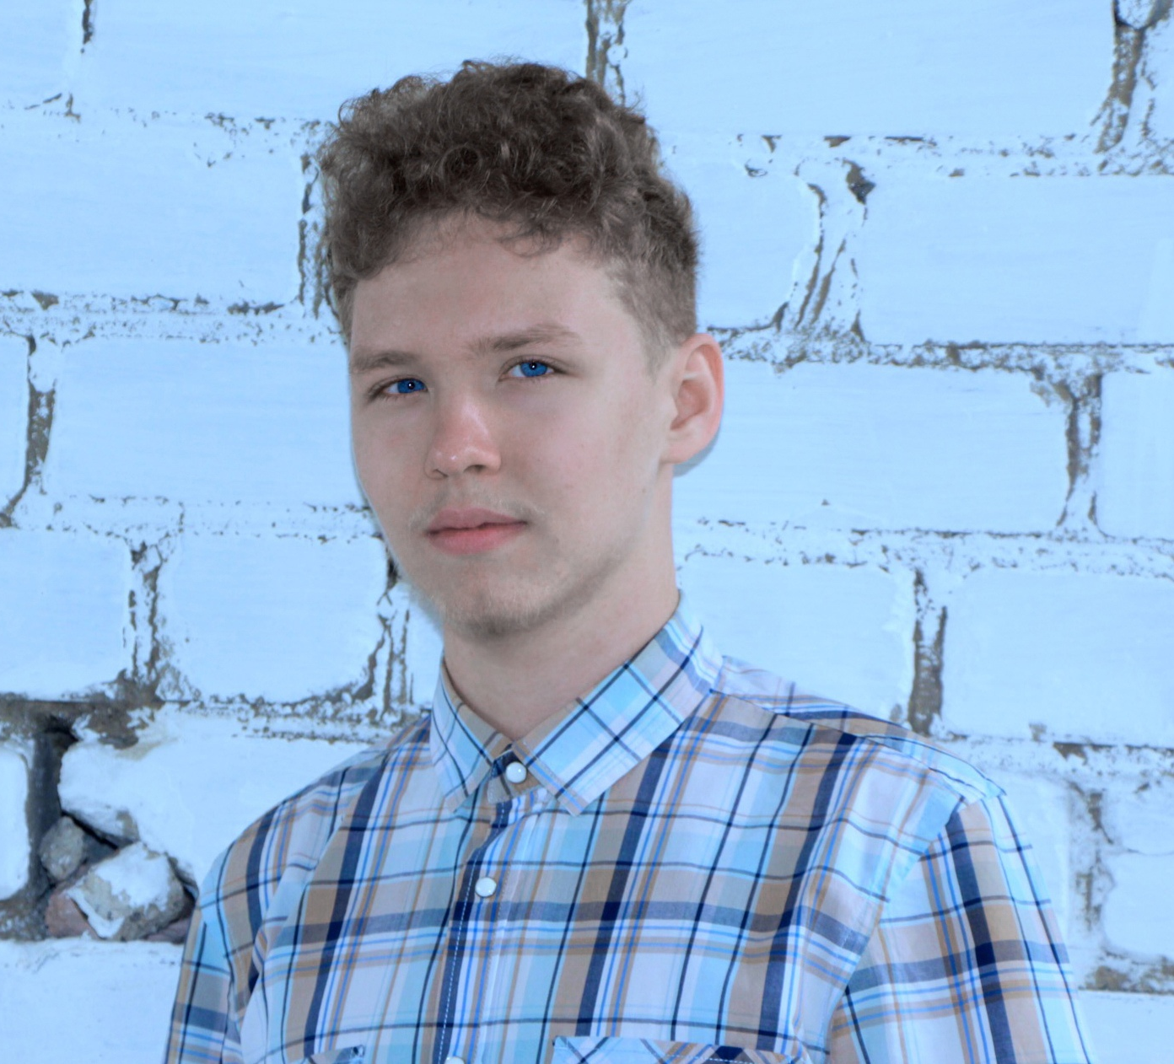
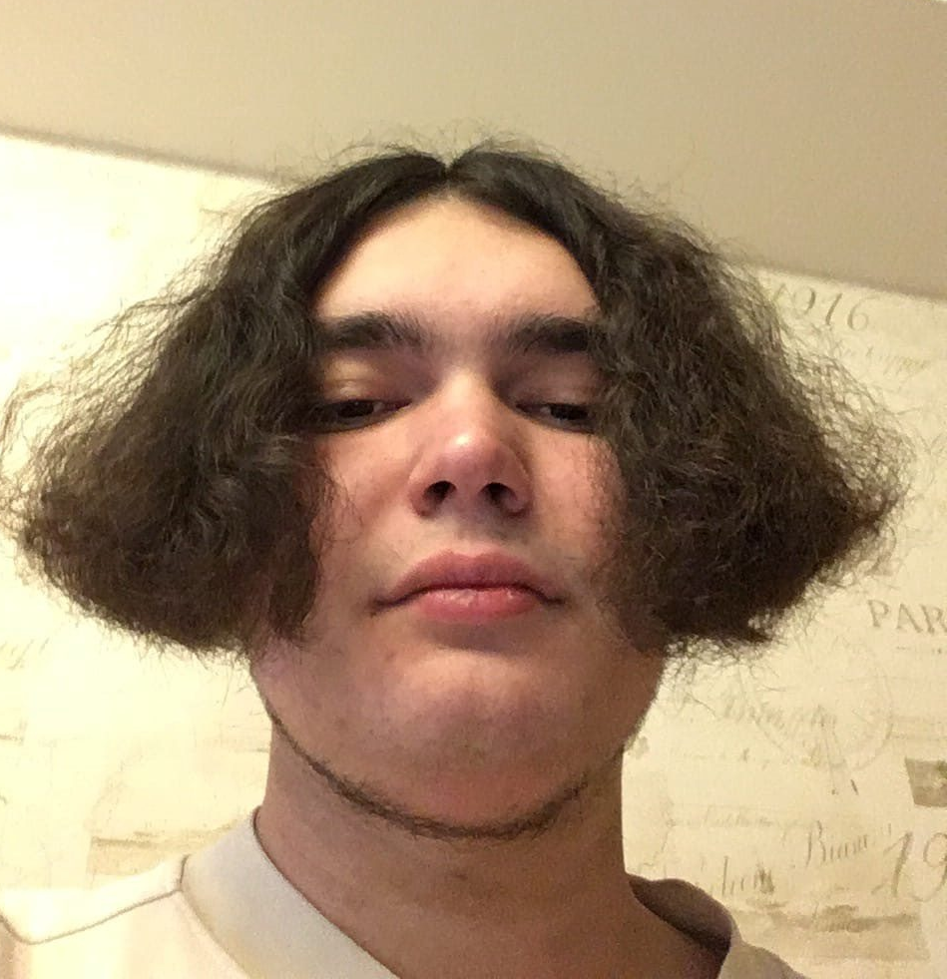
Роли в команде
Нурмухаметова Е.Р.
Межин М.Е.
Серебренников Д.А.
Анализ
Разработка
Проектирование

Slide 3
Проблема
Студентам и преподавателям необходимо всегда носить с собой документ для подтверждения личности.

Slide 4
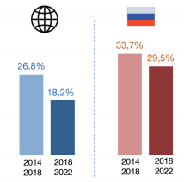
Рынок систем распознавания лиц
Биометрический рынок набирает большую популярность. Нашими потенциальными покупателями являются Российские компании и университеты.

Slide 5
Наши конкуренты
PicTriev и PimEyes являются нашими конкурентами.
Их преимущества:
простота использования
Эти сервисы способны найти человека по фотографии в интернете.

Slide 6
Приложение с похожим функционалом

Slide 7
Нашими пользователями являются студенты и преподаватели.
Приложение избавит их от нужды носить пропуск.​

Slide 8
Наш продукт
Представлен в формате приложения
Выполняет распознавание человека по лицу
Показывает информацию о студенте или преподавателе
Web Developing
Designing

Slide 9
Функционал нашего приложения

Slide 10
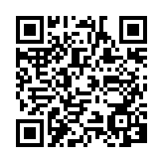
Связь с нами:​
Github: miktory/FaceRecognitionSystem Почта: Matvey.Mezhin@urfu.me

